Slide 1


ΗΥ215 - Εφαρμοσμένα Μαθηματικά για Μηχανικούς
Διαλεξη 18^{η}
Συστήματα στο χώρο του Laplace
Δειγματοληψία

Slide 2
Εφαρμοσμένα Μαθηματικά για Μηχανικούς
HY215 - Εφαρμοσμένα Μαθηματικά για Μηχανικούς Πανεπιστήμιο Κρήτης, Τμήμα Επιστήμης Υπολογιστών
Η συνάρτηση μεταφοράς (review…)
Όμοια με το μετασχ. Fourier και τα ΓΧΑ συστήματα, το σήμα
$$x\left(t\right)=e^{s_{0}t}=e^{{(σ}_{0}+j2πf)t}$$
αποτελεί ιδιοσυνάρτηση ενός ΓΧΑ συστήματος
Η ιδιοτιμή του συστήματος είναι
$$H\left(s_{0}\right)=\int_{−∞}^{+∞}{h\left(t\right)e^{−s_{0}t}dt}$$
που προφανώς είναι ο μετασχ. Laplace της κρουστικής απόκρισης του συστήματος
για
$$s=s_{0}$$
Όπως και στο χώρο του Fourier, έτσι και εδώ θα δώσουμε ένα όνομα σε αυτόν:
συνάρτηση μεταφοράς
Κρουστική απόκριση $h(t)$ ⟷ Συνάρτηση μεταφοράς $H(s)$

Slide 3
Εφαρμοσμένα Μαθηματικά για Μηχανικούς
HY215 - Εφαρμοσμένα Μαθηματικά για Μηχανικούς Πανεπιστήμιο Κρήτης, Τμήμα Επιστήμης Υπολογιστών
ΓΧΑ Συστήματα και Διαφορικές Εξισώσεις στο χώρο του Laplace (review…)
Πραγματικά ΓΧΑ συστήματα περιγράφονται με διαφορικές εξισώσεις της μορφής
$$\sum_{i=0}^{N}{\frac{d^{i}}{dt^{i}}a_{i}y\left(t\right)}=\sum_{l=0}^{M}{\frac{d^{l}}{dt^{l}}b_{l}x\left(t\right)}$$
Για να λύσουμε μια τέτοια διαφορική εξίσωση μοναδικά, χρειαζόμαστε Ν το πλήθος βοηθητικές συνθήκες
  Όπως π.χ. για να λύσουμε την $f\left(x\right)=f^{′}\left(x\right)⇒f\left(x\right)=ce^{x}, c∈ℜ$ χρειαζόμαστε μια τιμή της συνάρτησης για να βρούμε το $c$
  Π.χ. $f\left(0\right)=2$ και τότε $f\left(x\right)=2e^{x}$
Όταν οι βοηθητικές συνθήκες είναι όλες μηδενικές, δηλ.
$$y\left(t_{0}\right)=\frac{d}{dt}y\left(t_{0}\right)=\frac{d^{2}}{dt^{2}}y\left(t_{0}\right)=…=\frac{d^{N−1}}{dt^{N−1}}y\left(t_{0}\right)=0$$
τότε το σύστημα είναι ΓΧΑ

Slide 4
Εφαρμοσμένα Μαθηματικά για Μηχανικούς
HY215 - Εφαρμοσμένα Μαθηματικά για Μηχανικούς Πανεπιστήμιο Κρήτης, Τμήμα Επιστήμης Υπολογιστών
ΓΧΑ Συστήματα και Διαφορικές Εξισώσεις στο χώρο του Laplace (review…)
Αν επιπλέον οι συνθήκες αυτές αφορούν τη χρονική στιγμή $t_{0}$ πριν την εφαρμογή της εισόδου στο σύστημα, τότε ονομάζονται αρχικές συνθήκες
Αν αυτές είναι μηδενικές, τότε το σύστημα είναι ΓΧΑ και αιτιατό, και η κατάσταση του συστήματος ονομάζεται σε αρχική ηρεμία:
$$x\left(t\right)=0, t<t_{0}⇒y\left(t\right)=0, t<t_{0}$$
Πολλές φορές θεωρούμε ότι μελετάμε το πρόβλημά μας με αναφορά το $t_{0}=0$, οπότε θεωρούμε ότι οι αρχικές συνθήκες συμβαίνουν όταν $t=0^{−}$
  Δηλ. ελάχιστα πριν το $t=0$
Μας ενδιαφέρουν τρία προβλήματα
Εύρεση της κρουστικής απόκρισης ενός ΓΧΑ συστήματος
Εύρεση της εξόδου ενός ΓΧΑ συστήματος
Εύρεση της εξόδου ενός μη-ΓΧΑ συστήματος
  Δηλ. ενός συστήματος που δεν τελεί σε αρχική ηρεμία
  Αρχικές συνθήκες μη μηδενικές

Slide 5
Εφαρμοσμένα Μαθηματικά για Μηχανικούς
HY215 - Εφαρμοσμένα Μαθηματικά για Μηχανικούς Πανεπιστήμιο Κρήτης, Τμήμα Επιστήμης Υπολογιστών
Εύρεση της κρουστικής απόκρισης ενός ΓΧΑ συστήματος (review…)
Η σχέση της συνέλιξης στο χρόνο γίνεται γινόμενο στο χώρο του Laplace
$$Y\left(s\right)=X\left(s\right)H\left(s\right)$$
και δίνει
$$H\left(s\right)=\frac{Y\left(s\right)}{X\left(s\right)}$$
Δοθείσας μιας διαφορικής εξίσωσης που περιγράφει ένα ΓΧΑ σύστημα, μπορούμε να βρούμε γρήγορα και εύκολα τη συνάρτηση μεταφοράς
  …και αν θέλουμε στη συνέχεια την κρουστική απόκριση
Ας δούμε πως:
$$\sum_{i=0}^{N}{\frac{d^{i}}{dt^{i}}a_{i}y\left(t\right)}=\sum_{l=0}^{M}{\frac{d^{l}}{dt^{l}}b_{l}x\left(t\right)}⟷\sum_{i=0}^{N}{s^{i}a_{i}Y\left(s\right)}=\sum_{l=0}^{M}{s^{l}b_{l}X\left(s\right)}$$
$$\frac{Y\left(s\right)}{X\left(s\right)}=H\left(s\right)=\frac{\sum_{l=0}^{M}{b_{l}s^{l}}}{\sum_{i=0}^{N}{a_{i}s^{i}}}$$
$$\frac{d^{n}}{dt^{n}}x\left(t\right)↔s^{n}X(s)$$

Slide 6
Εφαρμοσμένα Μαθηματικά για Μηχανικούς
HY215 - Εφαρμοσμένα Μαθηματικά για Μηχανικούς Πανεπιστήμιο Κρήτης, Τμήμα Επιστήμης Υπολογιστών
Εύρεση της κρουστικής απόκρισης ενός ΓΧΑ συστήματος (review…)
Η σχέση
$\frac{Y\left(s\right)}{X\left(s\right)}=H\left(s\right)=\frac{\sum_{l=0}^{M}{b_{l}s^{l}}}{\sum_{i=0}^{N}{a_{i}s^{i}}}, R_{H}$
αποτελείται από πολυώνυμα του $s$ και μπορεί να παραγοντοποιηθεί ως
$$H\left(s\right)=\frac{\sum_{l=0}^{M}{b_{l}s^{l}}}{\sum_{i=0}^{N}{a_{i}s^{i}}}=\frac{\prod_{l=1}^{M}{(s+μ_{l})}}{\prod_{i=1}^{N}{\left(s+κ_{i}\right)}}$$
και αναπτύσσοντας σε μερικά κλάσματα (μόνο αν $M<N$) να καταλήξουμε στο
$$H\left(s\right)=\sum_{i=1}^{N}{\frac{A_{i}}{s+κ_{i}}}, R_{H}$$
Εύκολα μπορεί κανείς να βρει, τέλος, την κρουστική απόκριση, μέσω πινάκων, και ελέγχοντας το πεδίο σύγκλισης

Slide 7
Εφαρμοσμένα Μαθηματικά για Μηχανικούς
HY215 - Εφαρμοσμένα Μαθηματικά για Μηχανικούς Πανεπιστήμιο Κρήτης, Τμήμα Επιστήμης Υπολογιστών
Εύρεση της εξόδου ενός ΓΧΑ συστήματος (review…)
Η σχέση της συνέλιξης στο χρόνο γίνεται γινόμενο στο χώρο του Laplace
$$Y\left(s\right)=X\left(s\right)H\left(s\right)$$
και αν γνωρίζουμε τη συνάρτηση μεταφοράς $H(s)$ και το σήμα εισόδου, θα είναι
$$Y\left(s\right)=H\left(s\right)X\left(s\right)=\frac{\sum_{l=0}^{M}{b_{l}s^{l}}}{\sum_{i=0}^{N}{a_{i}s^{i}}}X\left(s\right) \\ =\frac{\sum_{l=0}^{M}{b_{l}s^{l}}}{\sum_{i=0}^{N}{a_{i}s^{i}}}\frac{\sum_{m=0}^{K}{d_{m}s^{m}}}{\sum_{n=0}^{L}{c_{n}s^{n}}}$$
Με γνωστές τεχνικές και μεθόδους μπορούμε να βρούμε το σήμα στο χρόνο $y(t)$

Slide 8
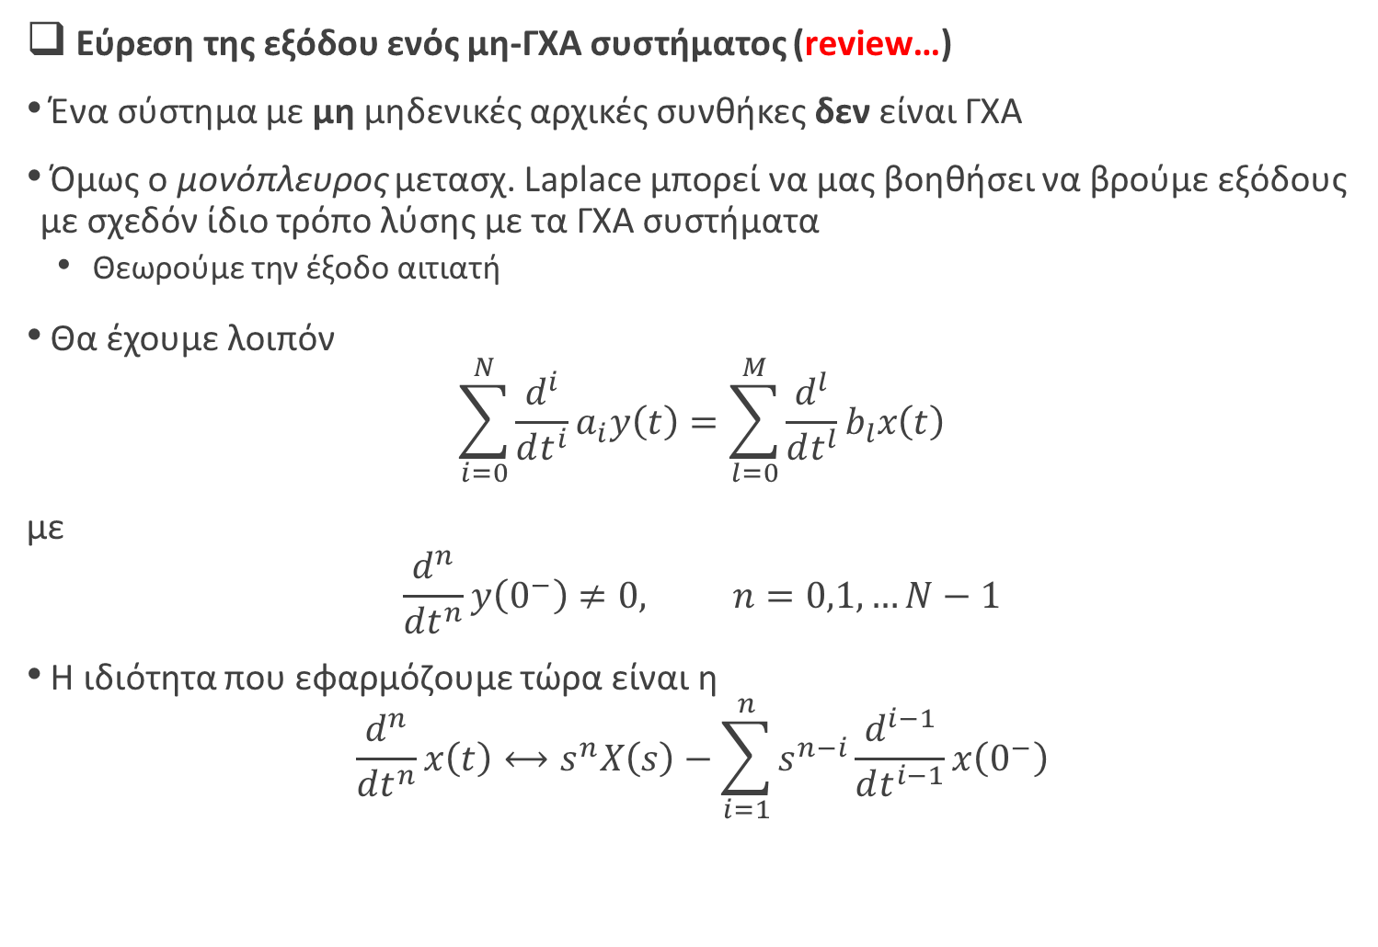
Εφαρμοσμένα Μαθηματικά για Μηχανικούς
HY215 - Εφαρμοσμένα Μαθηματικά για Μηχανικούς Πανεπιστήμιο Κρήτης, Τμήμα Επιστήμης Υπολογιστών
Εύρεση της εξόδου ενός μη-ΓΧΑ συστήματος (review…)
Ένα σύστημα με μη μηδενικές αρχικές συνθήκες δεν είναι ΓΧΑ
Όμως ο μονόπλευρος μετασχ. Laplace μπορεί να μας βοηθήσει να βρούμε εξόδους με σχεδόν ίδιο τρόπο λύσης με τα ΓΧΑ συστήματα
  Θεωρούμε την έξοδο αιτιατή
Θα έχουμε λοιπόν
$$\sum_{i=0}^{N}{\frac{d^{i}}{dt^{i}}a_{i}y\left(t\right)}=\sum_{l=0}^{M}{\frac{d^{l}}{dt^{l}}b_{l}x\left(t\right)}$$
με
$$\frac{d^{n}}{dt^{n}}y\left(0^{−}\right)≠0, n=0,1,…N−1$$
Η ιδιότητα που εφαρμόζουμε τώρα είναι η
$$\frac{d^{n}}{dt^{n}}x\left(t\right)⟷s^{n}X\left(s\right)−\sum_{i=1}^{n}{s^{n−i}\frac{d^{i−1}}{dt^{i−1}}x\left(0^{−}\right)}$$
$$\sum_{i=1}^{n}{s^{n−i}\frac{d^{i−1}}{dt^{i−1}}x\left(0^{−}\right)}=s^{n−1}x\left(0^{−}\right)+s^{n−2}x^{′}\left(0^{−}\right)+s^{n−3}x^{′′}\left(0^{−}\right)+…+x^{\left(n−1\right)}(0^{−})$$

Slide 9




Εφαρμοσμένα Μαθηματικά για Μηχανικούς
HY215 - Εφαρμοσμένα Μαθηματικά για Μηχανικούς Πανεπιστήμιο Κρήτης, Τμήμα Επιστήμης Υπολογιστών
Συστήματα στο χώρο του Laplace
Παράδειγμα:
Έστω η συνάρτηση μεταφοράς
$$H\left(s\right)=\frac{s+1}{s^{2}−3s+2}$$
Βρείτε την κρουστική απόκριση για κάθε πιθανό πεδίο σύγκλισης
$$−2$$
$$3$$
$$−2$$
$$+3$$

Slide 10






Εφαρμοσμένα Μαθηματικά για Μηχανικούς
HY215 - Εφαρμοσμένα Μαθηματικά για Μηχανικούς Πανεπιστήμιο Κρήτης, Τμήμα Επιστήμης Υπολογιστών
Συστήματα στο χώρο του Laplace
Παράδειγμα:
$$−2$$
$$−2$$
$$−2$$
$$+2$$
$$−2$$
$$−2$$

Slide 11
Εφαρμοσμένα Μαθηματικά για Μηχανικούς
HY215 - Εφαρμοσμένα Μαθηματικά για Μηχανικούς Πανεπιστήμιο Κρήτης, Τμήμα Επιστήμης Υπολογιστών
Κριτήριο Ευστάθειας Συστήματος στο χώρο του Laplace
Ευστάθεια: $\left|x\left(t\right)\right|<B_{x}⇒\left|y\left(t\right)\right|<B_{y}, B_{x},B_{y}∈ℜ_{+}$
Ισοδύναμα
$$\int_{−∞}^{+∞}{\left|h\left(t\right)\right|dt}<+∞$$
Δηλ. η κρουστική απόκριση πρέπει να είναι απολύτως ολοκληρώσιμη
Ισοδύναμα, πρέπει να υπάρχει ο Μετασχ. Fourier της κρουστικής απόκρισης μέσω της σύγκλισης του ολοκληρώματος
Ισοδύναμα ☺, το πεδίο σύγκλισης του Μετασχ. Laplace πρέπει να περιέχει το φανταστικό άξονα
Άρα: ένα ΓΧΑ σύστημα είναι ευσταθές αν και μόνο αν ο φανταστικός άξονας περιέχεται στο πεδίο σύγκλισής της συνάρτησης μεταφοράς του

Slide 12
Εφαρμοσμένα Μαθηματικά για Μηχανικούς
HY215 - Εφαρμοσμένα Μαθηματικά για Μηχανικούς Πανεπιστήμιο Κρήτης, Τμήμα Επιστήμης Υπολογιστών
Διατάξεις ΓΧΑ Συστημάτων
Διάταξη σε σειρά
Στο χώρο του Laplace:
Διάταξη σε παραλληλία
Στο χώρο του Laplace:
$$y\left(t\right)=h_{1}\left(t\right)∗h_{2}\left(t\right)∗x(t)$$
$$h_{1}(t)$$
$$h_{2}\left(t\right)$$
$$h_{total}(t)$$
$$x(t)$$
$$y(t)$$
$$Y(s)=H_{1}\left(s\right)H_{2}\left(s\right)X(s)$$
$$H_{total}(s)$$
$$h_{2}\left(t\right)$$
$$y\left(t\right)=\left(h_{1}\left(t\right)∗x\left(t\right)+h_{2}\left(t\right)∗x(t)\right) \\ =\left(h_{1}\left(t\right)+h_{2}\left(t\right)\right)∗x\left(t\right)$$
$$x(t)$$
$$h_{1}(t)$$
$$y(t)$$
$$h_{total}(t)$$
$$Y\left(s\right)=H_{1}\left(s\right)X\left(s\right)+H_{2}\left(s\right)X\left(s\right) \\ =\left(H_{1}\left(s\right)+H_{2}\left(s\right)\right)X(s)$$
$$H_{total}(s)$$

Slide 13
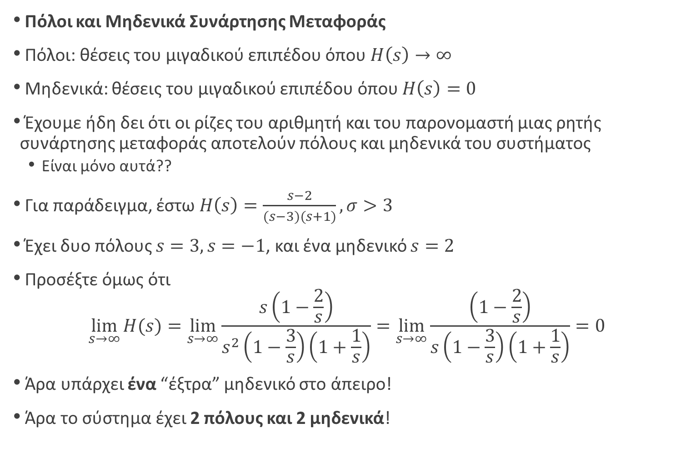
Εφαρμοσμένα Μαθηματικά για Μηχανικούς
HY215 - Εφαρμοσμένα Μαθηματικά για Μηχανικούς Πανεπιστήμιο Κρήτης, Τμήμα Επιστήμης Υπολογιστών
Πόλοι και Μηδενικά Συνάρτησης Μεταφοράς
Πόλοι: θέσεις του μιγαδικού επιπέδου όπου $H\left(s\right)→∞$
Μηδενικά: θέσεις του μιγαδικού επιπέδου όπου $H\left(s\right)=0$
Έχουμε ήδη δει ότι οι ρίζες του αριθμητή και του παρονομαστή μιας ρητής συνάρτησης μεταφοράς αποτελούν πόλους και μηδενικά του συστήματος
  Είναι μόνο αυτά??
Για παράδειγμα, έστω $H\left(s\right)=\frac{s−2}{(s−3)(s+1)}, σ>3$
Έχει δυο πόλους $s=3, s=−1$, και ένα μηδενικό $s=2$
Προσέξτε όμως ότι
$$\lim_{s→∞}{H(s)}=\lim_{s→∞}{\frac{s\left(1−\frac{2}{s}\right)}{s^{2}\left(1−\frac{3}{s}\right)\left(1+\frac{1}{s}\right)}}=\lim_{s→∞}{\frac{\left(1−\frac{2}{s}\right)}{s\left(1−\frac{3}{s}\right)\left(1+\frac{1}{s}\right)}}=0$$
Άρα υπάρχει ένα “έξτρα” μηδενικό στο άπειρο!
Άρα το σύστημα έχει 2 πόλους και 2 μηδενικά!

Slide 14
Εφαρμοσμένα Μαθηματικά για Μηχανικούς
HY215 - Εφαρμοσμένα Μαθηματικά για Μηχανικούς Πανεπιστήμιο Κρήτης, Τμήμα Επιστήμης Υπολογιστών
Πόλοι και Μηδενικά Συνάρτησης Μεταφοράς
Γενικότερα
$$H\left(s\right)=A\frac{\prod_{i=1}^{M}{(s−c_{i})}}{\prod_{k=1}^{N}{\left(s−d_{k}\right)}}=A\frac{s^{M}\prod_{i=1}^{M}{\left(1−\frac{c_{i}}{s}\right)}}{s^{N}\prod_{k=1}^{N}{\left(1−\frac{d_{k}}{s}\right)}}=As^{M−N}\frac{\prod_{i=1}^{M}{\left(1−\frac{c_{i}}{s}\right)}}{\prod_{k=1}^{N}{\left(1−\frac{d_{k}}{s}\right)}}$$
Αν $M>N⟺M−N>0$, και τότε $\lim_{s→∞}{H(s)}=∞$, άρα υπάρχουν $M−N$ πόλοι
Αν $M<N⟺M−N<0$, και τότε $\lim_{s→∞}{H(s)}=0$, άρα υπάρχουν $N−M$ μηδενικά
Αν $M=N$, τότε δεν υπάρχουν επιπλέον πόλοι ή μηδενικά στο άπειρο
Άρα :
Σε μια ρητή συνάρτηση μεταφοράς, το πλήθος των πόλων ισούται με το πλήθος των μηδενικών
# πόλων $=$ # μηδενικών

Slide 15
Εφαρμοσμένα Μαθηματικά για Μηχανικούς
HY215 - Εφαρμοσμένα Μαθηματικά για Μηχανικούς Πανεπιστήμιο Κρήτης, Τμήμα Επιστήμης Υπολογιστών
Πόλοι και Μηδενικά Συνάρτησης Μεταφοράς
Παράδειγμα:
Έστω ένα ΓΧΑ σύστημα με $\int_{−∞}^{+∞}{\left|h\left(t\right)\right|dt}<+∞$ και έναν πόλο στη θέση $s=3$
Μπορεί η κρουστική απόκριση να είναι πεπερασμένης διάρκειας?
Μπορεί η κρουστική απόκριση να είναι αριστερόπλευρο σήμα?
Μπορεί η κρουστική απόκριση να είναι δεξιόπλευρο σήμα?
Μπορεί η κρουστική απόκριση να είναι αμφίπλευρο σήμα?

Slide 16
Εφαρμοσμένα Μαθηματικά για Μηχανικούς
HY215 - Εφαρμοσμένα Μαθηματικά για Μηχανικούς Πανεπιστήμιο Κρήτης, Τμήμα Επιστήμης Υπολογιστών
Ευστάθεια και Αιτιατότητα
Μπορεί να αποδειχθεί ότι μια ρητή συνάρτηση μεταφοράς αντιστοιχεί σε αιτιατό, αντι-αιτιατό, ή μη αιτιατό σύστημα (κρουστική απόκριση)
  Ανάλογα με το πεδίο σύγκλισης
Έστω το ακόλουθο διάγραμμα πόλων-μηδενικών που αντιστοιχεί σε μια ρητή συνάρτηση μεταφοράς
Για να είναι ένα σύστημα ευσταθές και αιτιατό, πρέπει όλοι οι πόλοι να βρίσκονται στο αριστερό ημιεπίπεδο του μιγαδικού επιπέδου
Εναλλακτικά, όλοι οι πόλοι θα πρέπει να έχουν αρνητικό πραγματικό μέρος
$$ℑ$$
Για ποιο πεδίο σύγκλισης είναι το σύστημα αιτιατό?
Για ποιο πεδίο σύγκλισης είναι το σύστημα ευσταθές?
Για ποιο πεδίο σύγκλισης είναι και αιτιατό και ευσταθές?
$$ℜ$$
☹

Slide 17
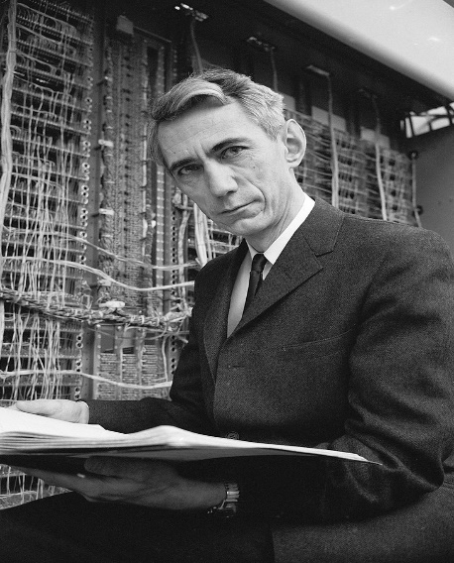
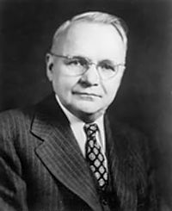
Εφαρμοσμένα Μαθηματικά για Μηχανικούς
HY215 - Εφαρμοσμένα Μαθηματικά για Μηχανικούς Πανεπιστήμιο Κρήτης, Τμήμα Επιστήμης Υπολογιστών
Δειγματοληψία
Ερώτημα: πώς μπορώ να δειγματοληπτήσω (== πάρω κάποιες τιμές, που ονομάζονται δείγματα - samples) ένα σήμα συνεχούς χρόνου, έτσι ώστε να μπορώ να το ανακτήσω πλήρως και ακριβώς από τα δείγματά του?
Απάντηση: Θεώρημα Shannon-Nyquist (1949)
Ας δούμε πως προκύπτει το θεώρημα αυτό…

Slide 18
Εφαρμοσμένα Μαθηματικά για Μηχανικούς
HY215 - Εφαρμοσμένα Μαθηματικά για Μηχανικούς Πανεπιστήμιο Κρήτης, Τμήμα Επιστήμης Υπολογιστών
Δειγματοληψία
Θέλουμε να αποθηκεύσουμε ένα σήμα $x(t)$ σε έναν Η/Υ
Προφανώς δεν μπορούμε να αποθηκεύσουμε τις άπειρες τιμές του
  Ακόμα κι αν αυτό είναι μη μηδενικό σε ένα πεπερασμένο χρονικό διάστημα
Πρέπει να πάρουμε μερικά δείγματα του σήματος $x(t)$
  Τιμές: $x\left(−20\right), x\left(−1\right),x\left(0\right), x\left(10\right), x\left(\sqrt{152}\right),x\left(62.7\right),$ κ.ο.κ
Τα δείγματα αυτά θέλουμε να είναι ικανά να μας δώσουν πίσω ξανά ακριβώς το σήμα συνεχούς χρόνου
Ερώτημα I: ποιες τιμές πρέπει να πάρουμε;
  Όποιες θέλουμε? Κάποιες συγκεκριμένες? Έχει σημασία?
Ερώτημα ΙΙ: πόσο συχνά πρέπει να τις πάρουμε;
  Μια τιμή-δείγμα κάθε δευτερόλεπτο? Πιο συχνά? Λιγότερο συχνά? Έχει σημασία?
Ας υποθέσουμε ότι θα δειγματοληπτήσουμε ομοιόμορφα και ότι το σήμα μας είναι σήμα βασικής ζώνης (baseband signal)
  Δηλ. με σταθερή χρονική απόσταση μεταξύ των δειγμάτων και θεωρώντας ότι ο μετασχ. Fourier του σήματος είναι μη μηδενικός γύρω από ένα πεπερασμένο διάστημα συχνοτήτων που περιλαμβάνει το μηδέν, π.χ. $X\left(f\right)≠0, f∈[−B,B]$

Slide 19
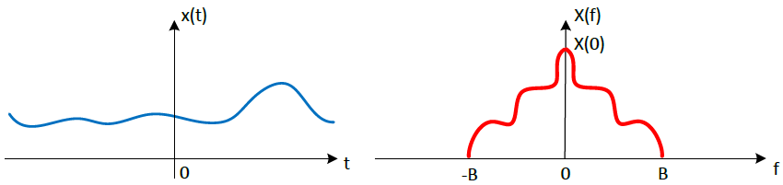
Εφαρμοσμένα Μαθηματικά για Μηχανικούς
HY215 - Εφαρμοσμένα Μαθηματικά για Μηχανικούς Πανεπιστήμιο Κρήτης, Τμήμα Επιστήμης Υπολογιστών
Δειγματοληψία
Έστω ένα σήμα $x\left(t\right)$ και ο μετασχ. Fourier του $X\left(f\right)$ όπως στο σχήμα
Για να «τραβήξουμε» δείγματα από το σήμα $x\left(t\right)$, μπορούμε να εκμεταλλευτούμε τη δειγματοληπτική ιδιότητα της συνάρτησης Δέλτα
$$x\left(t\right)δ\left(t−t_{0}\right)=x\left(t_{0}\right)δ\left(t−t_{0}\right)$$
Ας ορίσουμε μια συνάρτηση δειγματοληψίας με περίοδο δειγματοληψίας $T_{s}$
$$δ_{T_{s}}\left(t\right)=\sum_{n=−∞}^{+∞}{δ\left(t−nT_{s}\right)}↔Δ_{f_{s}}\left(f\right)=\frac{1}{T_{s}}\sum_{k=−∞}^{+∞}{δ\left(f−kf_{s}\right)}$$
Η συχνότητα δειγματοληψίας είναι $f_{s}=1/T_{s}$
$$x(t)$$
$$X(f)$$
Σήμα βασικής ζώνης
(baseband signal)

Slide 20
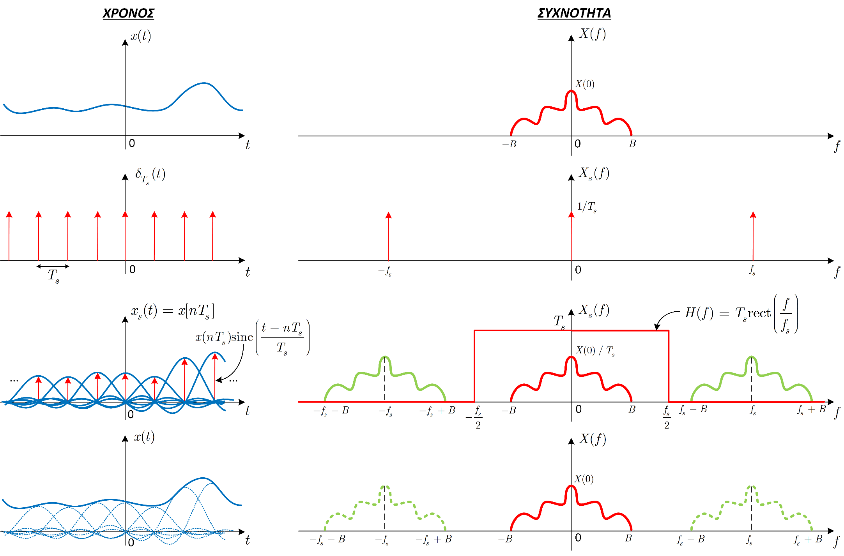
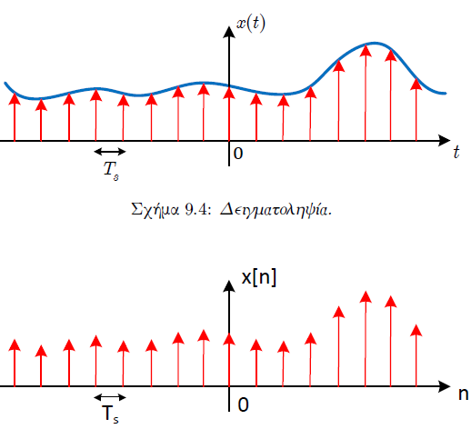
Εφαρμοσμένα Μαθηματικά για Μηχανικούς
HY215 - Εφαρμοσμένα Μαθηματικά για Μηχανικούς Πανεπιστήμιο Κρήτης, Τμήμα Επιστήμης Υπολογιστών
Δειγματοληψία
$$δ_{T_{s}}\left(t\right)=\sum_{n=−∞}^{+∞}{δ\left(t−nT_{s}\right)}↔Δ_{f_{s}}\left(f\right)=\frac{1}{T_{s}}\sum_{k=−∞}^{+∞}{δ\left(f−kf_{s}\right)}$$
Το γινόμενο της $δ_{T_{s}}\left(t\right)$ με το σήμα $x\left(t\right)$ θα δώσει
μια σειρά από συναρτήσεις Δέλτα με
μη μοναδιαίους συντελεστές
  Συναρτήσεις δέλτα που η επιφάνειά τους έχει
  αλλάξει με βάση το σήμα
Τα δείγματα απέχουν χρόνο $T_{s}$ μεταξύ τους
  Ας υποθέσουμε ότι αυτή η τιμή είναι «αρκετά
  μικρή»
  Οπότε η $f_{s}=1/T_{s}$ «αρκετά μεγάλη»
$$δ_{T_{s}}(t)$$
$$Δ_{f_{s}}(f)$$
$$1/T_{s}$$
$$T_{s}$$
$${−f}_{s}$$
$$f_{s}$$
$$x[nT_{s}]$$
$$x(t)δ_{T_{s}}(t)$$
$$t$$
$$T_{s}$$

Slide 21
Εφαρμοσμένα Μαθηματικά για Μηχανικούς
HY215 - Εφαρμοσμένα Μαθηματικά για Μηχανικούς Πανεπιστήμιο Κρήτης, Τμήμα Επιστήμης Υπολογιστών
Δειγματοληψία
Γνωρίζουμε ότι το γινόμενο των δυο σημάτων στο χρόνο θα μετατραπεί σε συνέλιξη στο χώρο της συχνότητας
Δηλ.
$$x\left(t\right)δ_{T_{s}}\left(t\right)=x\left(t\right)\sum_{n=−∞}^{+∞}{δ\left(t−nT_{s}\right)}=\sum_{n=−∞}^{+∞}{x(nT_{s})δ\left(t−nT_{s}\right)}$$
και
$$X\left(f\right)∗Δ_{f_{s}}\left(f\right)=X\left(f\right)∗\sum_{k=−∞}^{+∞}{\frac{1}{T_{s}}δ\left(f−kf_{s}\right)}=\sum_{k=−∞}^{+∞}{\frac{1}{T_{s}}X\left(f−kf_{s}\right)}$$
λόγω της ιδιότητας
$$X\left(f\right)∗δ\left(f−f_{0}\right)=X(f−f_{0})$$
Η τελευταία σχέση μας λέει ότι ο μετασχηματισμός Fourier του δειγματοληπτημένου σήματος είναι ένα άθροισμα από τους μετασχηματισμούς Fourier του σήματος συνεχούς χρόνου, τοποθετημένους σε απόσταση $f_{s}$ (ανά δυο) μεταξύ τους!!
Με άλλα λόγια, ο μετασχ. Fourier του δειγματοληπτημένου σήματος είναι περιοδικός στη συχνότητα με περίοδο $f_{s}$!!!

Slide 22
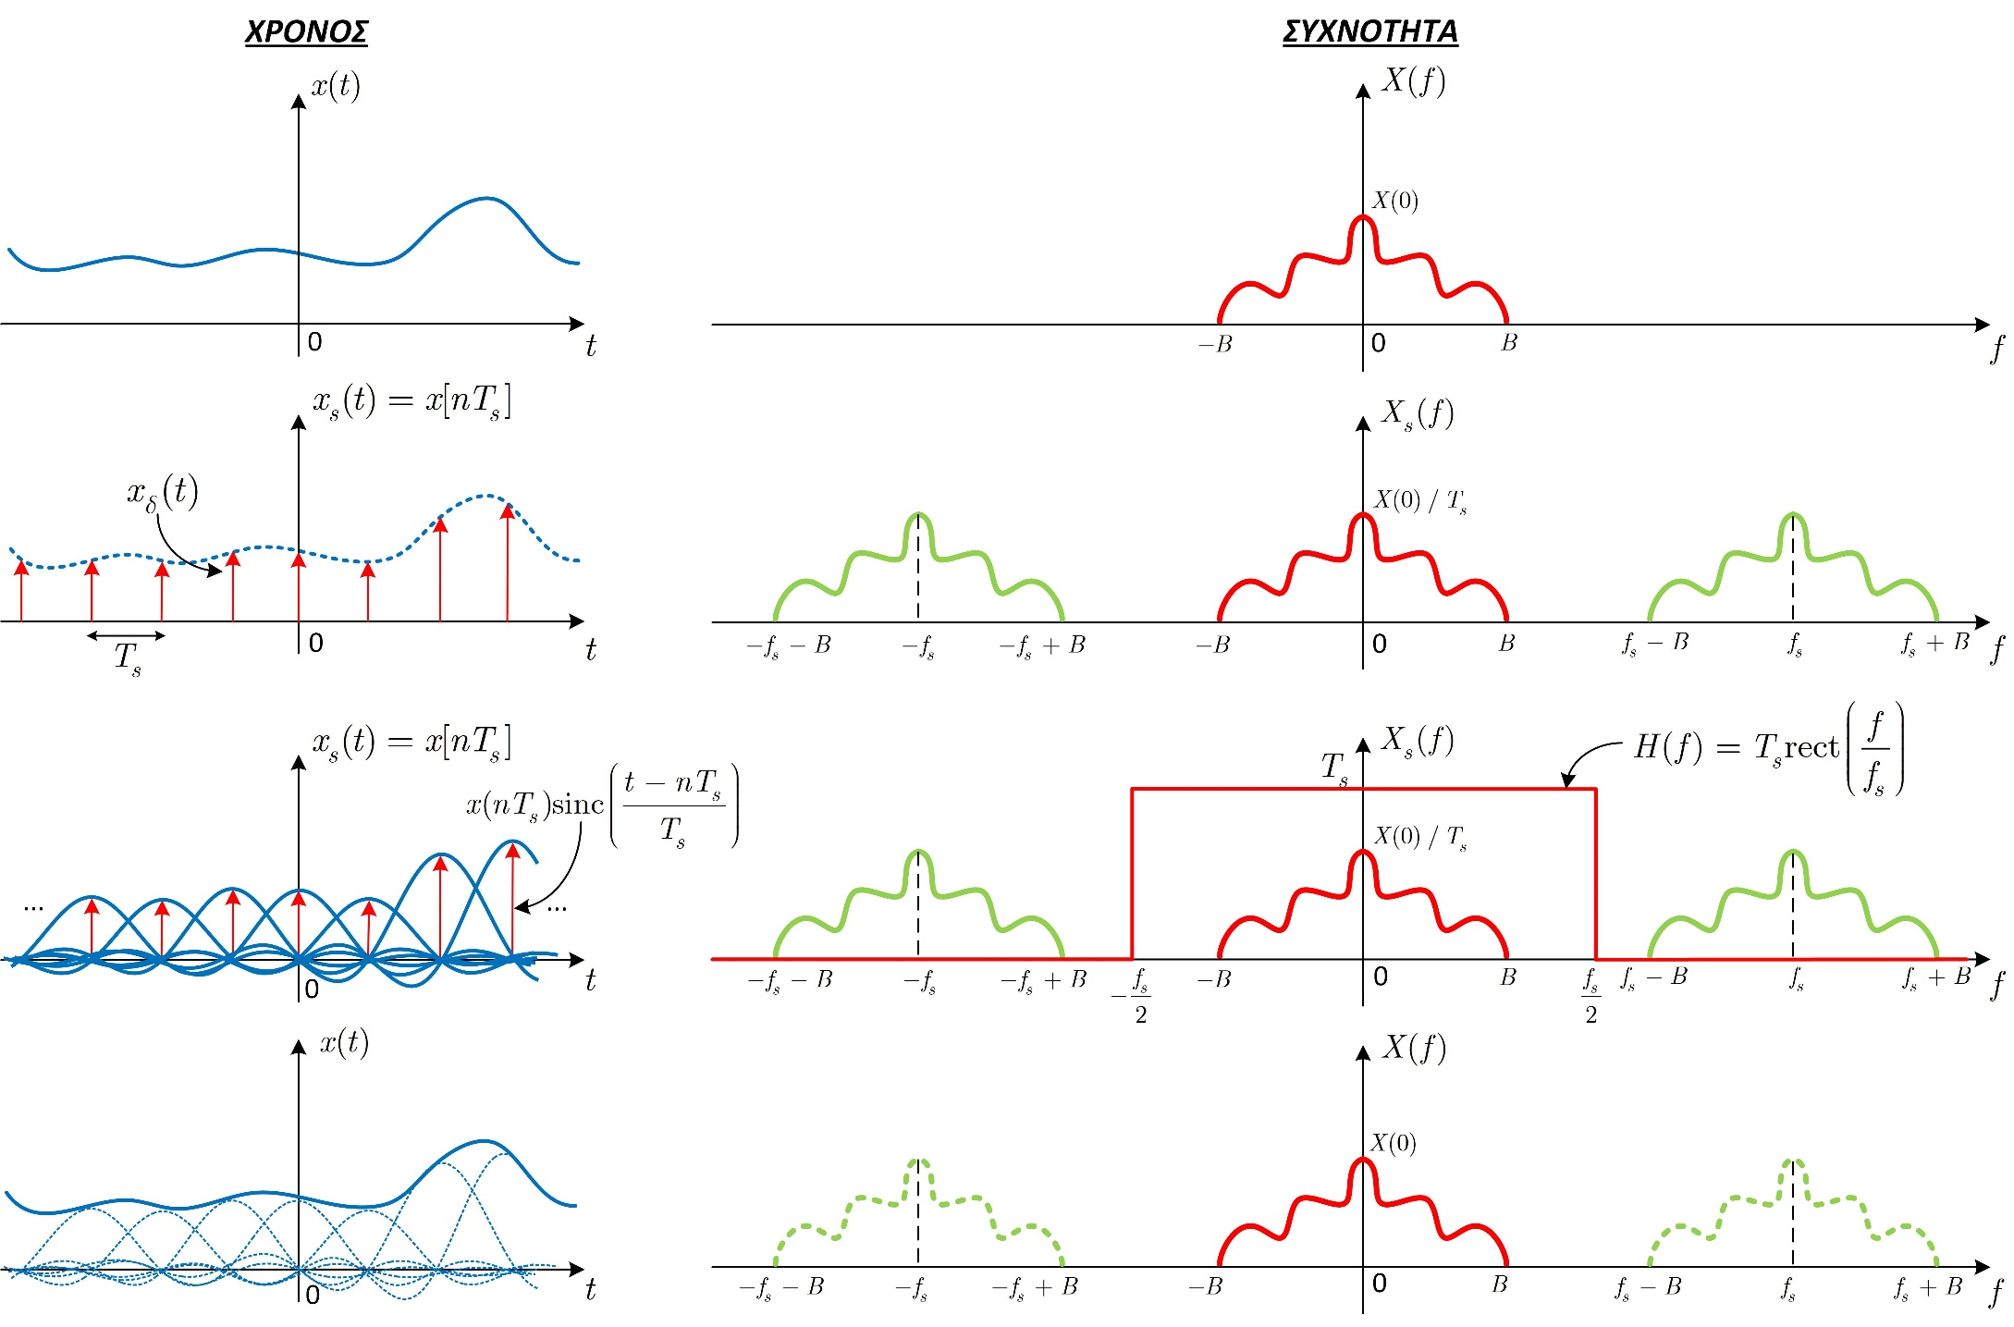
Εφαρμοσμένα Μαθηματικά για Μηχανικούς
HY215 - Εφαρμοσμένα Μαθηματικά για Μηχανικούς Πανεπιστήμιο Κρήτης, Τμήμα Επιστήμης Υπολογιστών
Δειγματοληψία
Σχηματικά, έχουμε την παρακάτω εικόνα:
$$·$$
$$∗$$
$$δ_{T_{s}}(t)$$
$$Δ_{f_{s}}(f)$$
$$1/T_{s}$$
$$T_{s}$$
$${−f}_{s}$$
$$f_{s}$$
$$=$$
$$=$$
$$δ_{T_{s}}(t)$$
$${x(t)δ}_{T_{s}}(t)$$

Slide 23

Εφαρμοσμένα Μαθηματικά για Μηχανικούς
HY215 - Εφαρμοσμένα Μαθηματικά για Μηχανικούς Πανεπιστήμιο Κρήτης, Τμήμα Επιστήμης Υπολογιστών
Δειγματοληψία – Ανακατασκευή
Έχουμε τώρα τα δείγματα από το αρχικό σήμα συνεχούς χρόνου
  Αυτά τα δείγματα μπορούν να αποθηκευτούν κάπου
Πως θα ανακτήσουμε το αρχικό φάσμα – και έτσι, το αρχικό σήμα – από τα δείγματά του, δηλ. από το δειγματοληπτημένο σήμα?
Από το παραπάνω σχήμα βλέπουμε ότι ένα χαμηλοπερατό φίλτρο θα μπορούσε να απομονώσει το κεντρικό φάσμα που αντιστοιχεί στο σήμα συνεχούς χρόνου
Το γινόμενο του φίλτρου με το φάσμα στη συχνότητα αντιστοιχεί σε συνέλιξη στο χρόνο των δειγμάτων του σήματος με μια συνάρτηση $sinc\left(.\right)$!!!!
$$δ_{T_{s}}(t)$$

Slide 24
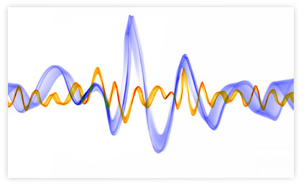
Εφαρμοσμένα Μαθηματικά για Μηχανικούς
HY215 - Εφαρμοσμένα Μαθηματικά για Μηχανικούς Πανεπιστήμιο Κρήτης, Τμήμα Επιστήμης Υπολογιστών
Συνεχίζεται…

Slide 25
Ε.ΒΑ.
ΑΜ: 4238: 1
ΑΜ: 3574: 1
AM: 4220 : 1

